Slide 1
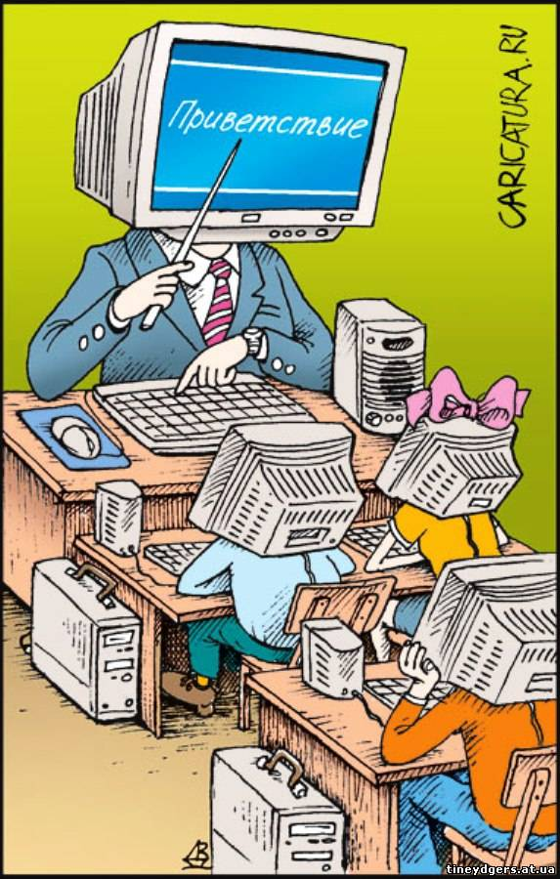
«Школу будущего строим вместе»
Выполнил :
ученик 10 “А”
Класса
Овсянников Александр

Slide 2
Цель школы будущего
Важнейшая цель Школы будущего – обеспечение индивидуальной образовательной траектории для каждого ребенка на основе разработки личностно-ориентированного содержания образования и возрастной диагностики развития универсальных умений, мыследеятельностных способностей, компетенций развития.

Slide 3
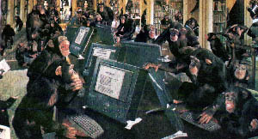
Характеристики для школы
-в школе будущего дети будут больше учиться сами, задача учителя - научить их учиться;
-максимум современных обучающих технологий;
-игровые и другие инновационные методы обучения в полном объеме;
-в школе будущего дети не только получают знания, но и учатся применять их на практике.

Slide 4
Профессия не выходя из школы
Старшеклассники получат возможность попробовать себя в разных видах профессиональной деятельности, вдруг что понравится. Планируется в старших классах организовать практику, после прохождения которой ребята могли бы стать, к примеру, поварами, водителями, садоводами.

Slide 5
ЕГЭ
По поводу ЕГЭ претензия в основном у педагогов и родителей одна — Единый не может полностью раскрыть способности ребенка и выявить его индивидуальность. При обсуждении стратегии «Новая школа» предлагались два варианта оценки знаний после 4-го и 9-го классов — либо ЕГЭ, либо добровольное индивидуальное оценивание. Большинство экспертов склоняются к тому, чтобы предложить школам выбирать свои системы оценки знаний учащихся в зависимости от интересов учителей, детей и их родителей.

Slide 6
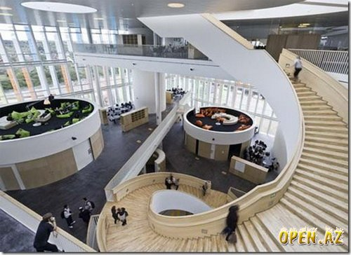
Какой будет школа будущего
По моему мнению она должна быть комфортной и удобной. Она должна быть такой чтобы ученики бежали за знаниями. А самое главное в ней должны учителя которые понимали бы и любили детей например как мой любимый учитель информатики (Любовь Ивановна)

Slide 7
Обращение к родителям
Уважаемые родители самым главным в школе должно быть отношение учителей к ученикам это важнее всего. Если учителю наплевать на учеников и у него желание только от работать по быстрей день и уйти домой, то это не учитель, а не знамо кто. Учитель должен чувствовать учеников всем сердцем главное в учители должно быть, то что бы дать ученикам как можно больше знаний, подготовить их во взрослую жизнь, подготовить к экзаменам и так далее

